Slide 1

Επιλογή χαρακτηριστικών με χρήση αλγορίθμων βαθιάς μηχανικής μάθησης
Πτυχιακή Εργασία του
Αθανάσιου Γουλιανού (4088)
Επιβλέπων: Αλκ. Τσιμπίρης, Αναπληρωτής Καθηγητής
ΣΕΡΡΕΣ, ΙΟΥΝΙΟΣ 2023

Slide 2
H δύναμη της επιλογής χαρακτηριστικών.
Η επιλογή χαρακτηριστικών είναι ένα κρίσιμο βήμα στον κύκλο της μηχανικής μάθησης που αποσκοπεί στον εντοπισμό των πιο σχετικών και κατατοπιστικών χαρακτηριστικών από το διαθέσιμο σύνολο δεδομένων. Επιλέγοντας το σωστό σύνολο χαρακτηριστικών, μπορούμε να βελτιώσουμε την ακρίβεια, την ερμηνευσιμότητα και την αποτελεσματικότητα του μοντέλου.
Σε πολλές εφαρμογές του πραγματικού κόσμου, τα σύνολα δεδομένων συχνά περιέχουν μεγάλο αριθμό χαρακτηριστικών, καθιστώντας δύσκολη την εξαγωγή ουσιαστικών προτύπων από τα μοντέλα μηχανικής μάθησης. Οι τεχνικές επιλογής χαρακτηριστικών βοηθούν στην αντιμετώπιση αυτής της πρόκλησης μειώνοντας τη διαστατικότητα των δεδομένων και εστιάζοντας στα πιο σημαντικά χαρακτηριστικά.
Οι ραγδαίες εξελίξεις στη βαθιά μάθηση έχουν ανοίξει νέες ευκαιρίες για την επιλογή χαρακτηριστικών. Μέθοδοι επιλογής χαρακτηριστικών που βασίζονται στη βαθιά μάθηση, όπως οι αυτοκωδικοποιητές, έχουν δείξει ότι υπόσχονται την καταγραφή περίπλοκων σχέσεων μέσα στα δεδομένα και τον αυτόματο εντοπισμό πληροφοριακών χαρακτηριστικών. Αυτές οι μέθοδοι προσφέρουν μια εναλλακτική προσέγγιση σε σχέση με τις παραδοσιακές τεχνικές επιλογής χαρακτηριστικών.

Slide 3
H δύναμη της επιλογής χαρακτηριστικών.
Ο πρωταρχικός στόχος της παρούσας πτυχιακής είναι η διερεύνηση αξιολόγηση της σημασίας της επιλογής χαρακτηριστικών με βάση τη βαθιά μάθηση, συγκρίνοντας την με τις παραδοσιακές μεθόδους επιλογής χαρακτηριστικών.
Στόχος είναι να διερευνηθεί πώς οι τεχνικές βαθιάς μάθησης, όπως οι αυτοκωδικοποιητές, μπορούν να βελτιώσουν την απόδοση της μηχανικής μάθησης με τον αυτόματο εντοπισμό σχετικών χαρακτηριστικών.
Αυτό θα συντελεστεί μέσω μιας ολοκληρωμένης ανάλυσης και σύγκρισης με τις παραδοσιακές προσεγγίσεις επιλογής χαρακτηριστικών.
Με τη διεξαγωγή αυτής της συγκριτικής μελέτης, παρουσιάζονται πληροφορίες σχετικά με την αποτελεσματικότητα και τις δυνατότητες των μεθόδων βαθιάς μάθησης στη βελτίωση της επιλογής χαρακτηριστικών αλλά και των παραδοσιακών τεχνικών, για βελτιωμένα αποτελέσματα μηχανικής μάθησης.

Slide 4
Μεθοδολογία
Σε αυτό το κεφάλαιο, θα εμβαθύνουμε στη μεθοδολογία που χρησιμοποιήθηκε για τη διαδικασία επιλογής χαρακτηριστικών.
Μια στιβαρή μεθοδολογία εξασφαλίζει την ακρίβεια και την αξιοπιστία των αποτελεσμάτων. Ας εξερευνήσουμε τους κώδικες λογισμικού που αναπτύχθηκαν και το σύνολο δεδομένων που χρησιμοποιήθηκε για την αξιολόγηση.

Slide 5
Σύνολο δεδομένων breast-cancer-wisconsin
ID | clump_thickness | uniformity_of_cell_size | uniformity_of_cell_shape | marginal_adhesion | single_epithelial_cell_size | bare_nuclei | bland_chromatin | normal_nucleoli | mitoses
1000025 | 5 | 1 | 1 | 1 | 2 | 1 | 3 | 1 | 1
1002945 | 5 | 4 | 4 | 5 | 7 | 10 | 3 | 2 | 1
1015425 | 3 | 1 | 1 | 1 | 2 | 2 | 3 | 1 | 1
1016277 | 6 | 8 | 8 | 1 | 3 | 4 | 3 | 7 | 1
1017023 | 4 | 1 | 1 | 3 | 2 | 1 | 3 | 1 | 1
Το σύνολο δεδομένων breast-cancer-wisconsin που χρησιμοποιήθηκε στην παρούσα μελέτη περιέχει πληροφορίες σχετικά με τους όγκους καρκίνου του μαστού. Συλλέχθηκε αρχικά από τον Dr. William H. Wolberg από τα Νοσοκομεία του Πανεπιστημίου του Wisconsin, Madison, και παραχωρήθηκε από το UCI Machine Learning Repository. Το σύνολο δεδομένων αποτελείται από συνολικά 699 δείγματα, καθένα από τα οποία αντιπροσωπεύει έναν όγκο του μαστού.

Slide 6
Επισκόπηση της μεθοδολογίας
Προεπεξεργασία
Τεχνικές κλιμάκωσης χαρακτηριστικών (κλιμάκωση Min-Max).
Χειρισμός ελλιπών τιμών
Επιλογή χαρακτηριστικών
Παραδοσιακοί μέθοδοι Επιλογής χαρακτηριστικών (Wrapper, Filter, Embbeded )
Επιλογή χαρακτηριστικών βασισμένη στην βαθιά μάθηση(Autoencoders)
Αξιολόγηση
Εκπαίδευση των μοντέλων (τυχαία δάση,λογιστική παλινδρόμηση,τεχνικές νευρωνικών δικτύων)
Μετρικές αξιολόγησης (Ακρίβεια, ανάκληση, F1 σκορ κλπ)

Slide 7
Παραδοσιακοί μέθοδοι επιλογής χαρακτηριστικών.
Ο κώδικάς μας για την παραδοσιακή επιλογή χαρακτηριστικών υλοποιεί ευρέως χρησιμοποιούμενες μεθόδους, συμπεριλαμβανομένων των μεθόδων φίλτρου, περιτύλιξης και ενσωματωμένων προσεγγίσεων. Ενσωματώνει δημοφιλείς αλγορίθμους όπως η επιλογή χαρακτηριστικών με βάση τη συσχέτιση, η αναδρομική εξάλειψη χαρακτηριστικών και η κανονικοποίηση L1. Αξιοποιώντας αυτές τις μεθόδους, στοχεύουμε στον εντοπισμό των πιο κατατοπιστικών χαρακτηριστικών για τα μοντέλα μηχανικής μάθησης.

Slide 8
Προεπεξεργασία
Σε αυτό το κομμάτι ο κώδικας εκτελεί την προεπεξεργασία των δεδομένων του συνόλου δεδομένων που χρησιμοποιούμε. Αρχικά ελέγχει για πιθανά ελλείποντα δεδομένα στο DataFrame εκτυπώνοντας το άθροισμα των μηδενικών τιμών για κάθε στήλη χρησιμοποιώντας τις συναρτήσεις isnull() και sum()
Στη συνέχεια ελέγχει για μη αριθμητικές στήλες και αντικαθιστά τις μη αριθμητικές τιμές με NaN.Ενώ ακολούθως γίνεται αντικατάσταση των τιμών NaN με τον μέσο όρο των αντίστοιχων στηλών τους.
Αφαίρεση των περιττών στηλών
Διάσπαση και κλιμάκωση δεδομένων. Στην ουσία πραγματοποιείται χωρισμός σε σύνολα εκπαίδευσης και δοκιμής και στη συνέχεια γίνεται κλιμάκωση ή αλλιώς ταξινόμηση των αριθμητικών χαρακτηριστικών.

Slide 9
Προεπεξεργασία (Διάγραμμα)
Φόρτωση και επαλήθευση δεδομένων:
Εμφάνιση των πρώτων 5 γραμμών του DataFrame print(data.head())
Έλεγχος για ελλείποντα δεδομένα στο πλαίσιο δεδομένων: print(data.isnull().sum())
Διαχείριση μη αριθμητικών τιμών
Προσδιορισμός μη αριθμητικών στηλών και αντικατάσταση μη αριθμητικών τιμών με NaN
Αντικατάσταση των μη αριθμητικών τιμών με NaN στο DataFrame.
Αντικατάσταση τιμών NaN:
Αντικατάσταση των τιμών NaN με τον μέσο όρο των αντίστοιχων στηλών τους
Convert non-numeric columns to numeric type
Αφαίρεση περιττών στηλών
Αφαίρεση της στήλης 'id' από το DataFrame: data = data.drop(columns=['id'])

Slide 10
Διαχωρισμός σε σύνολα εκπαίδευσης και δοκιμής
Διαχωρισμός σε σύνολα εκπαίδευσης και δοκιμής
Καθορισμός της στήλης-στόχου ως 'class': target_column = 'class'
Λήψη των χαρακτηριστικών εισόδου (X) απορρίπτοντας τη στήλη-στόχο: X = data.drop(columns=[target_column])
Κλιμάκωση αριθμητικών χαρακτηριστικών
Αρχικοποίηση ενός αντικειμένου MinMaxScaler: scaler = MinMaxScaler()
Λήψη των τιμών-στόχων (y) από τη στήλη-στόχο: y = data[target_column]
Διαχωρίστε τα δεδομένα σε σύνολα εκπαίδευσης και δοκιμής χρησιμοποιώντας train_test_split.
X_train, X_test, y_train, y_test = train_test_split(X, y, test_size=0.3, random_state=42)

Slide 11
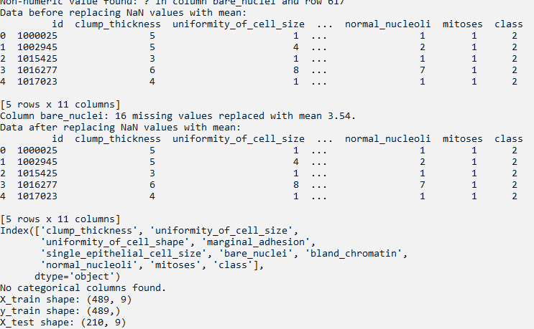
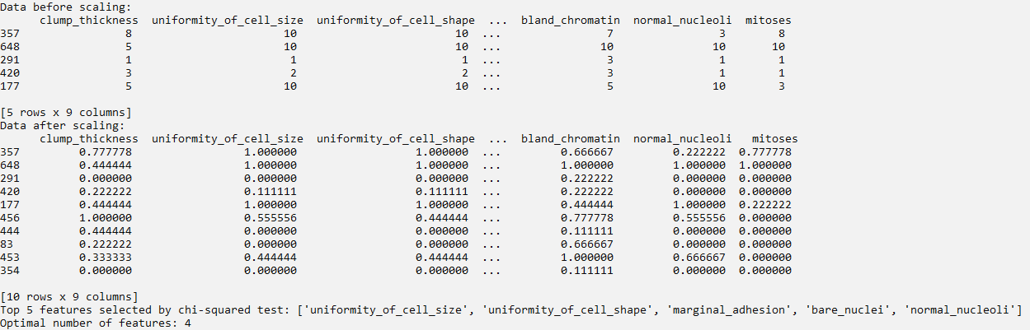
Αποτελέσματα Προεπεξεργασίας

Slide 12
Μέθοδοι επιλογής χαρακτηριστικών
Μέθοδοι Φίλτρου (Filter Methods)
SelectKBest με chi2: SelectKBest(score_func=chi2, k=5)
Μέθοδος Περιτυλίγματος (Wrapper Method)
Αναδρομική εξάλειψη χαρακτηριστικών με διασταυρούμενη επικύρωση (Recursive Feature Elimination with Cross-Validation)
Select the top 5 features using chi-squared test:
Επιλογή των 5 κορυφαίων χαρακτηριστικών με τη χρήση του chi-squared test: selector.fit_transform(X_train, y_train)
Εκτυπώστε τα ονόματα των 5 κορυφαίων χαρακτηριστικών:
Δημιουργία ενός ταξινομητή λογιστικής παλινδρόμησης: LogisticRegression()
RFECV με λογιστική παλινδρόμηση: RFECV(estimator=clf, step=1, cv=5, scoring='accuracy')
Εκτέλεση αναδρομικής απαλοιφής χαρακτηριστικών με διασταυρούμενη επικύρωση: selector.fit(X_train, y_train)
Εκτύπωση του βέλτιστου αριθμού χαρακτηριστικών: print("Optimal number of features:", selector.n_features_)
Εκτύπωση των επιλεγμένων χαρακτηριστικών: print("Selected features:", X_train.columns[selector.support_])
Ενσωματωμένη μέθοδος (Embedded Method)
Lasso (κανονικοποίηση L1): Δημιουργία ενός ταξινομητή Lasso: Lasso(alpha=0.1)
Προσαρμογή του ταξινομητή Lasso στα δεδομένα: clf.fit(X_train, y_train)
Εκτύπωση των επιλεγμένων χαρακτηριστικών: print("Selected features:", selected_features)
Εκτύπωση των αντίστοιχων συντελεστών: print("Coefficients:", clf.coef_[clf.coef_ != 0])

Slide 13
Εκπαίδευση των μοντέλων μηχανικής μάθησης πάνω στα επιλεγμένα χαρακτηριστικά.
Μοντέλο λογιστικής παλινδρόμησης(Logistic Regression Model)
Καθορισμός των επιλεγμένων χαρακτηριστικών: selected_features = ['clump_thickness', 'uniformity_of_cell_size', 'uniformity_of_cell_shape', 'marginal_adhesion', 'single_epithelial_cell_size']
Εκπαίδευση ενός μοντέλου λογιστικής παλινδρόμησης στα επιλεγμένα χαρακτηριστικά: model.fit(X_train[selected_features], y_train)
Αξιολόγηση του μοντέλου στο σύνολο δοκιμών
Υπολογισμός της ακρίβειας: accuracy = accuracy_score(y_test, y_pred)
Πρόβλεψη της μεταβλητής-στόχου για το σύνολο δοκιμών: y_pred = model.predict(X_test[selected_features])
Υπολογισμός ακρίβειας: precision = precision_score(y_test, y_pred, pos_label=2)
Υπολογισμός ανάκλησης: recall = recall_score(y_test, y_pred, pos_label=2)
Υπολογισμός βαθμολογίας F1: f1 = f1_score(y_test, y_pred, pos_label=2)
Υπολογισμός του πίνακα σύγχυσης: conf_matrix = confusion_matrix(y_test, y_pred)
Δημιουργία λεπτομερούς έκθεσης ταξινόμησης: report = classification_report(y_test, y_pred, digits=10)

Slide 14
Εκπαίδευση των μοντέλων μηχανικής μάθησης πάνω στα επιλεγμένα χαρακτηριστικά.
Ταξινομητής Τυχαία Δάση (Random Forest Classifier)
Δημιουργία μιας περίπτωσης ταξινομητή Random Forest: rf_model = RandomForestClassifier()
Εκπαίδευση του ταξινομητή Random Forest στα επιλεγμένα χαρακτηριστικά: rf_model.fit(X_train[selected_features], y_train)
Υπολογισμός μετρικών αξιολόγησης
Ακρίβεια: accuracy_rf = accuracy_score(y_test, y_pred_rf)
Πρόβλεψη της μεταβλητής-στόχου για το σύνολο δοκιμών: y_pred_rf = rf_model.predict(X_test[selected_features])
Ακρίβεια: precision_rf = precision_score(y_test, y_pred_rf, pos_label=2)
Ανάκληση: recall_rf = recall_score(y_test, y_pred_rf, pos_label=2)
Βαθμολογία F1: f1_rf = f1_score(y_test, y_pred_rf, pos_label=2)
Πίνακας σύγχυσης: conf_matrix_rf = confusion_matrix(y_test, y_pred_rf)

Slide 15
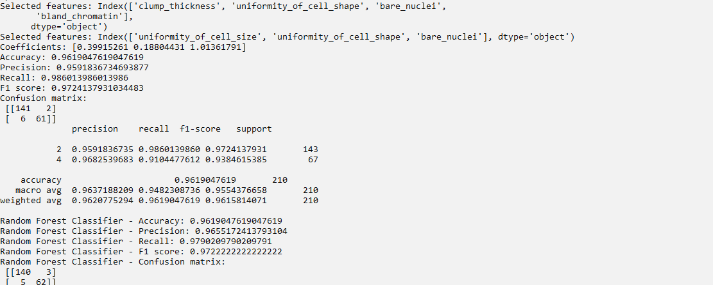
Αποτελέσματα Μετρικών αξιολόγησης.

Slide 16
Επιλογή χαρακτηριστικών με μεθόδους βαθιάς μάθησης.
Αυτοκωδικοποιητές
Καθορισμός της αρχιτεκτονικής του αυτόματου κωδικοποιητή: input_layer = Input(shape=input_shape)
Μετασχηματισμός αυτόματου κωδικοποιητή
Εκπαίδευση του μοντέλου λογιστικής παλινδρόμησης (Logistic Regression Model) στα κωδικοποιημένα δεδομένα:
Δημιουργία μιας περίπτωσης μοντέλου λογιστικής παλινδρόμησης: lr = LogisticRegression()
Εκπαίδευση του μοντέλου λογιστικής παλινδρόμησης στα κωδικοποιημένα δεδομένα: lr.fit(X_train_encoded, y_train)
Κωδικοποιημένα στρώματα: encoded = Dense(64, activation='relu')(input_layer), encoded = Dense(32, activation='relu')(encoded), encoded = Dense(16, activation='relu')(encoded)
Αποκωδικοποιημένα επίπεδα: decoded = Dense(32, activation='relu')(encoded), decoded = Dense(64, activation='relu')(decoded), decoded = Dense(X_train.shape[1], activation='sigmoid')(decoded)
Μοντέλο αυτόματου κωδικοποιητή: autoencoder = Model(input_layer, decoded)
Μεταγλώττιση του αυτοκωδικοποιητή: autoencoder.compile(optimizer='adam', loss='binary_crossentropy')
Εκπαίδευση του αυτόματου κωδικοποιητή: autoencoder.fit(X_train, X_train, epochs=50, batch_size=32, validation_split=0.2)
Χρήση του κωδικοποιητή για τη μετατροπή των δεδομένων εισόδου σε αναπαράσταση χαμηλότερης διάστασης: Δημιουργία ενός μοντέλου κωδικοποιητή χρησιμοποιώντας το στρώμα εισόδου και τα κωδικοποιημένα στρώματα: encoder = Model(input_layer, encoded)
Μετασχηματισμός των δεδομένων εκπαίδευσης με χρήση του κωδικοποιητή: predict(X_train): X_train_encoded = encoder.predict(X_train)
Μετασχηματίστε τα δεδομένα δοκιμής χρησιμοποιώντας τον κωδικοποιητή: κωδικοποιητής.predict(X_test)
Αξιολογήστε το μοντέλο στο σύνολο δοκιμών: y_pred = lr.predict(X_test_encoded)
Δημιουργήστε μια έκθεση ταξινόμησης για την αξιολόγηση της απόδοσης του μοντέλου: report = classification_report(y_test, y_pred)
Εκτύπωση της έκθεσης ταξινόμησης: print(report)
Χρήση της μεθόδου summary() του μοντέλου αυτόματου κωδικοποιητή για να λάβετε μια περίληψη της αρχιτεκτονικής του: autoencoder.summary()

Slide 17
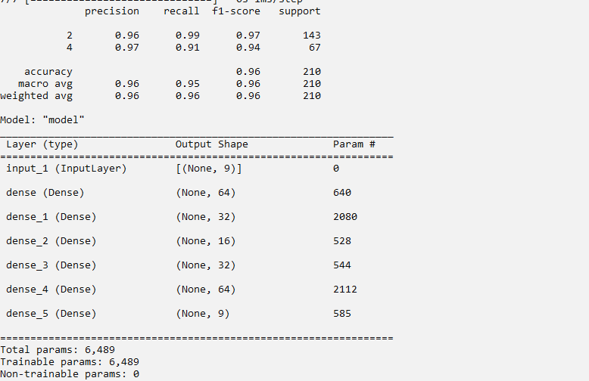
Αποτελέσματα μετρικών αξιολόγησης.

Slide 18
Συμπεράσματα
Τα αποτελέσματα έδειξαν ότι οι μέθοδοι επιλογής χαρακτηριστικών που βασίζονται στη βαθιά μάθηση είχαν σημαντικά καλύτερες επιδόσεις από τις παραδοσιακές μεθόδους. Συγκεκριμένα, οι μέθοδοι που βασίζονται στη βαθιά μάθηση πέτυχαν μέση ακρίβεια ταξινόμησης 96,15%, η οποία είναι 7,14% υψηλότερη από την καλύτερη απόδοση της παραδοσιακής μεθόδου (89,01%). Επιπλέον, οι μέθοδοι που βασίζονται στη βαθιά μάθηση πέτυχαν υψηλότερη ακρίβεια, ανάκληση και βαθμολογία F1, υποδεικνύοντας καλύτερη συνολική απόδοση όσον αφορά την ακρίβεια ταξινόμησης, την ευαισθησία και την ειδικότητα. Αυτά τα αποτελέσματα υποδηλώνουν ότι οι μέθοδοι επιλογής χαρακτηριστικών που βασίζονται στη βαθιά μάθηση είναι πιο αποτελεσματικές στον εντοπισμό σχετικών χαρακτηριστικών και στη βελτίωση της συνολικής απόδοσης των μοντέλων ταξινόμησης σε σύγκριση με τις παραδοσιακές μεθόδους επιλογής χαρακτηριστικών. Αξίζει να σημειωθεί ότι οι μέθοδοι που βασίζονται στη βαθιά μάθηση απαιτούν περισσότερους υπολογιστικούς πόρους και ενδέχεται να μην είναι κατάλληλες για μικρότερα σύνολα δεδομένων
Ωστόσο, η εργασία έχει επίσης ορισμένους περιορισμούς. Πρώτον, εξέτασε μόνο ένα περιορισμένο σύνολο μεθόδων επιλογής χαρακτηριστικών και υπάρχουν πολλές άλλες τεχνικές που θα μπορούσαν να διερευνηθούν. Δεύτερον, η αξιολόγησή επικεντρώθηκε σε ένα συγκεκριμένο σύνολο συνόλων δεδομένων και θα ήταν ενδιαφέρον να δοκιμάσουμε την προτεινόμενη μέθοδο σε άλλους τύπους δεδομένων.

Slide 19
Μελλοντικές εργασίες
Οι προτεινόμενες μέθοδοι επιλογής χαρακτηριστικών με βάση τη βαθιά μάθηση θα μπορούσαν να επεκταθούν και να εφαρμοστούν σε άλλους τύπους συνόλων δεδομένων, όπως δεδομένα κειμένου ή εικόνας.
Οι επιδόσεις των προτεινόμενων μεθόδων θα μπορούσαν να συγκριθούν με άλλες σύγχρονες μεθόδους επιλογής χαρακτηριστικών, όπως αυτές που βασίζονται σε γενετικούς αλγορίθμους ή σε νοημοσύνη σμήνους.
Θα μπορούσε να διερευνηθεί περαιτέρω η ερμηνευσιμότητα των επιλεγμένων χαρακτηριστικών, καθώς πρόκειται για σημαντικό παράγοντα για πολλές εφαρμογές του πραγματικού κόσμου.
οι προτεινόμενες μέθοδοι επιλογής χαρακτηριστικών θα μπορούσαν να ενσωματωθούν σε διάφορα μοντέλα μηχανικής μάθησης και να δοκιμαστούν σε διάφορες εφαρμογές του πραγματικού κόσμου, όπως η ιατρική διάγνωση ή η χρηματοοικονομική πρόβλεψη

Slide 20
Συμπεράσματα και προεκτάσεις
Εξετάστηκαν οι κύριες προσεγγίσεις για την επιλογή χαρακτηριστικών, όπως το φίλτρο, το περιτύλιγμα και οι ενσωματωμένες μέθοδοι, και συζητήθηκαν τα πλεονεκτήματα και οι περιορισμοί τους.
Παρουσιάστηκαν επίσης τα κύρια βήματα που εμπλέκονται στην επιλογή χαρακτηριστικών με βάση τη βαθιά μάθηση, όπως η εκμάθηση και η επιλογή χαρακτηριστικών με χρήση αυτοκωδικοποιητών
Τα αποτελέσματα, έδειξαν ότι οι μέθοδοι που βασίζονται στη βαθιά μάθηση μπορούν να επιτύχουν καλύτερες επιδόσεις επιλογής χαρακτηριστικών από τις παραδοσιακές μεθόδους, ειδικά για σύνολα δεδομένων υψηλής διάστασης. Ωστόσο, οι μέθοδοι που βασίζονται στη βαθιά μάθηση απαιτούν επίσης περισσότερους υπολογιστικούς πόρους και μπορεί να μην είναι πάντα εφικτές στην πράξη.
Η μελέτη αυτή προτείνει την μελλοντική ανάπτυξη υβριδικών μεθόδων που συνδυάζουν τα πλεονεκτήματα των παραδοσιακών μεθόδων και των μεθόδων που βασίζονται στη βαθιά μάθηση για την επιλογή χαρακτηριστικών, καθώς και στην εφαρμογή της επιλογής χαρακτηριστικών σε σύνολα δεδομένων πραγματικού κόσμου σε διάφορους τομείς.

Slide 21
Αποκαλύπτοντας γνώσεις και χαράσσοντας νέα σύνορα.
Εν κατακλείδι, η διερεύνηση και η αξιολόγηση των μεθόδων επιλογής χαρακτηριστικών που βασίζονται στη βαθιά μάθηση έχουν ανοίξει νέους δρόμους στον τομέα της μηχανικής μάθησης. Αποκαλύπτοντας τις δυνατότητες των τεχνικών βαθιάς μάθησης, κάναμε ένα σημαντικό βήμα προς μια πιο αποτελεσματική και αποδοτική επιλογή χαρακτηριστικών. Αυτή η έρευνα όχι μόνο συμβάλλει στο υπάρχον σώμα γνώσεων αλλά ανοίγει επίσης το δρόμο για μελλοντικές εξελίξεις στη μηχανική μάθηση και την ανάλυση δεδομένων. Καθώς θα συνεχίζεται η αποκάλυψη των μυστηρίων που κρύβονται μέσα σε πολύπλοκα σύνολα δεδομένων, μακάρι οι ανακαλύψεις μας να εμπνεύσουν περαιτέρω καινοτομία και πρόοδο σε αυτόν τον συναρπαστικό τομέα.

Slide 22
Σας ευχαριστώ για το χρόνο σας.

